Slide 1
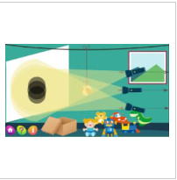
Π9 ΑΣΥΓΧΡΟΝΗ ΕΡΓΑΣΙΑ
ΘΕΜΑ ΕΡΓΑΣΙΑΣ: Επιλογή ενός εκπαιδευτικού σεναρίου για το νηπιαγωγείο από το Φωτόδεντρο (ή Αίσωπος) και τροποποιήστε το εντάσσοντας μία έξυπνη συσκευή
ΤΙΤΛΟΣ ΣΕΝΑΡΙΟΥ: “ΜΗΧΑΝΙΣΜΟΣ ΣΚΙΑΣ ΜΕ ΤΡΕΙΣ ΦΑΚΟΥΣ”
ΛΙΝΚ ΣΕΝΑΡΙΟΥ: https://photodentro.edu.gr/lor/r/8521/10853
ΟΝΟΜΑ ΕΠΙΜΟΡΦΟΥΜΕΝΗΣ: ΗΛΙΑΝΝΑ ΤΖΙΡΟΥ

Slide 3
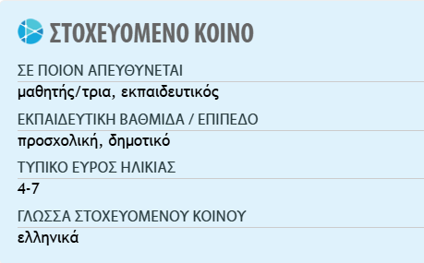
Τα παιδιά ανεβάζουν στο σχοινί όποιο αντικείμενο επιθυμούν και πειραματίζονται με τους τρεις φακούς σε κοντινή ή μακρινή απόσταση παρατηρώντας πως αυτή αλλάζει το μέγεθος της σκιάς κάθε φορά.

Slide 4
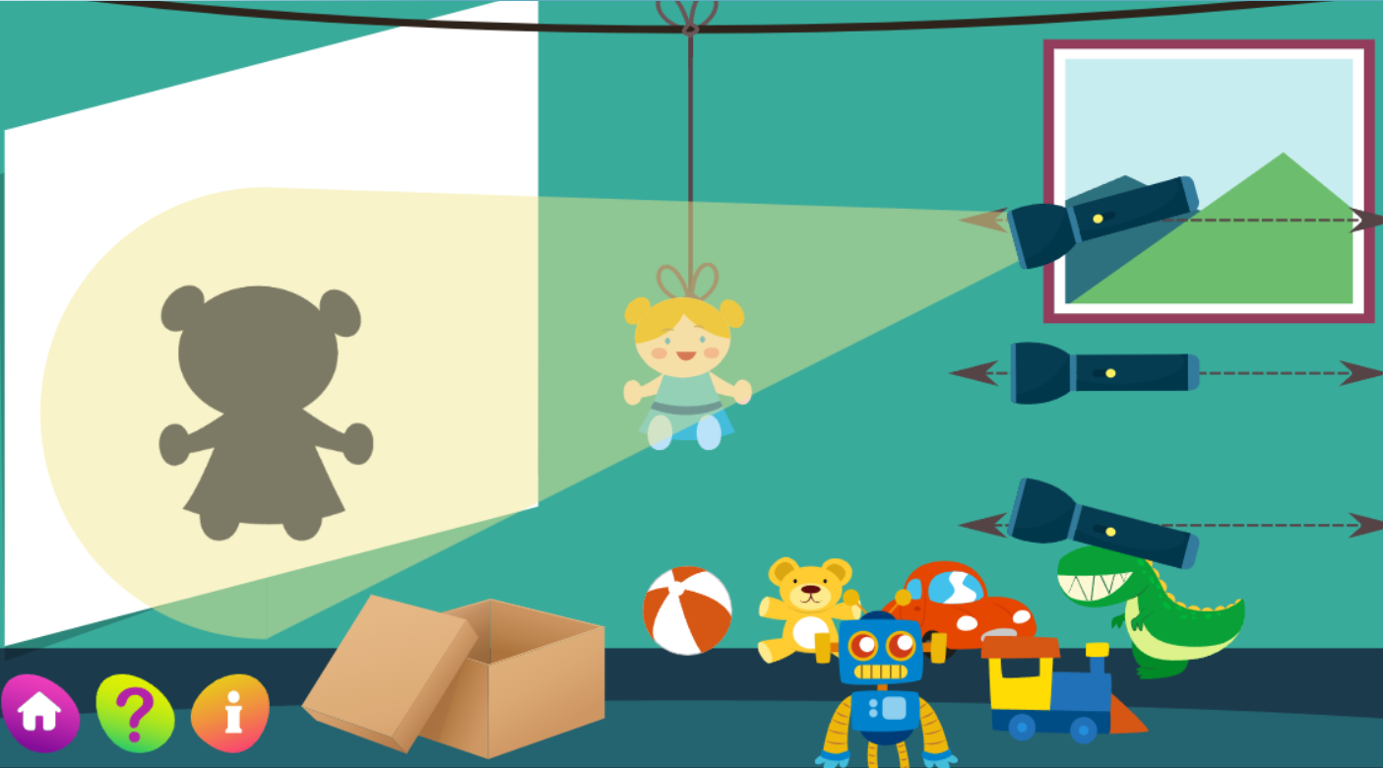
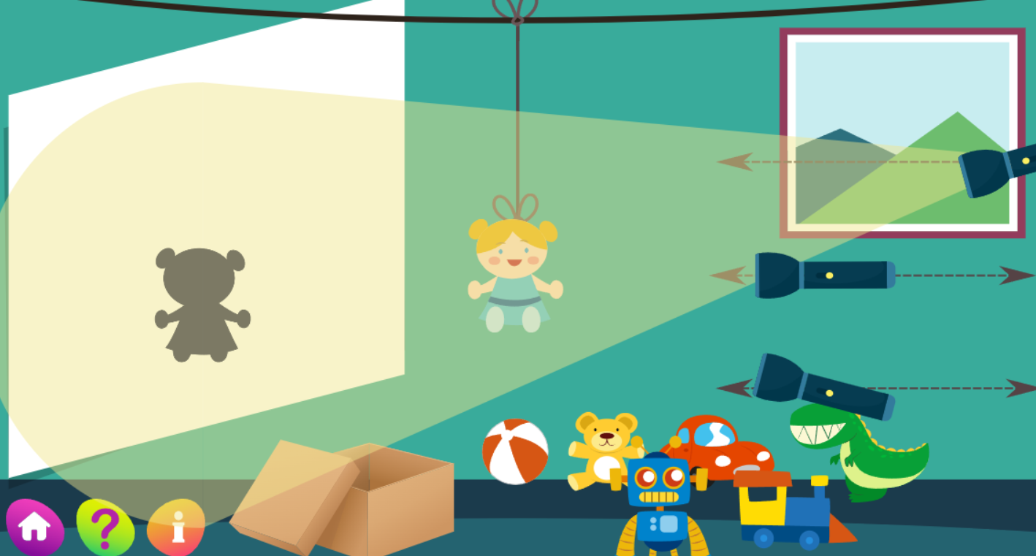
Φως από ψηλά / Πηγή κοντά Πηγή Μακριά

Slide 5
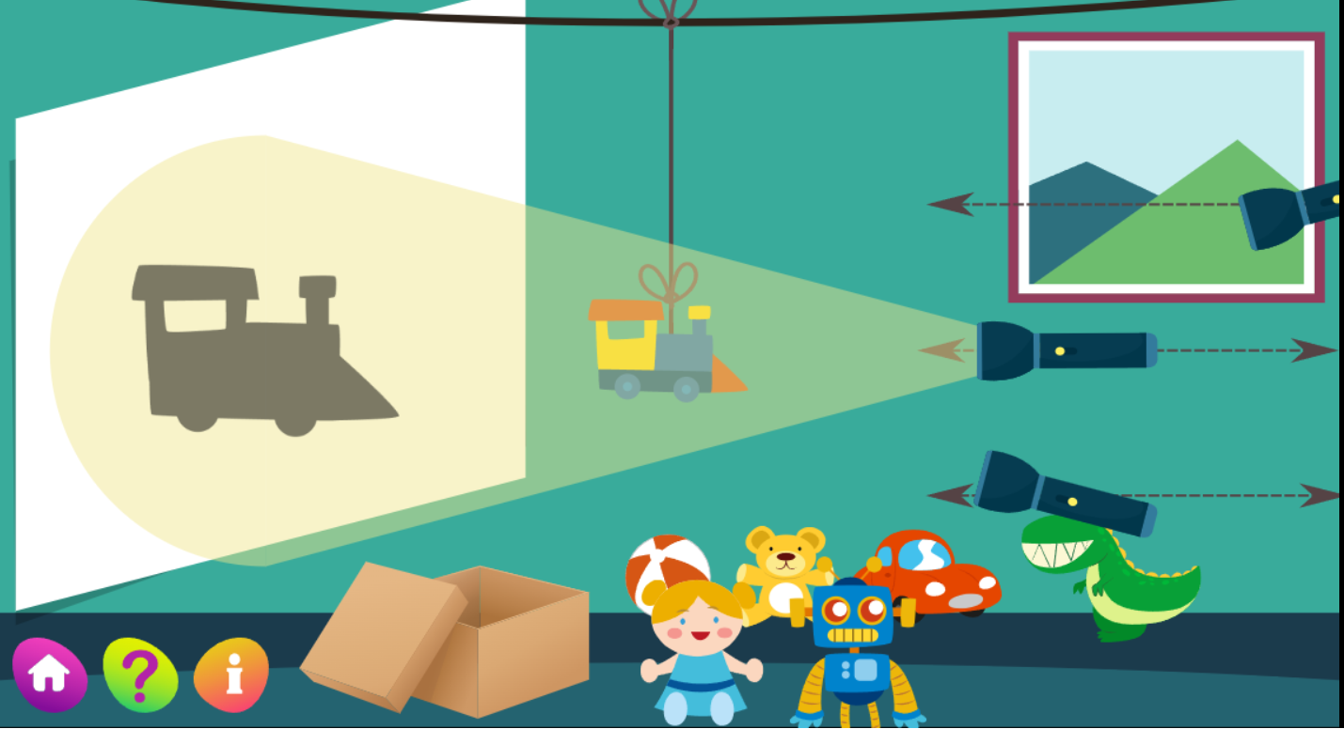
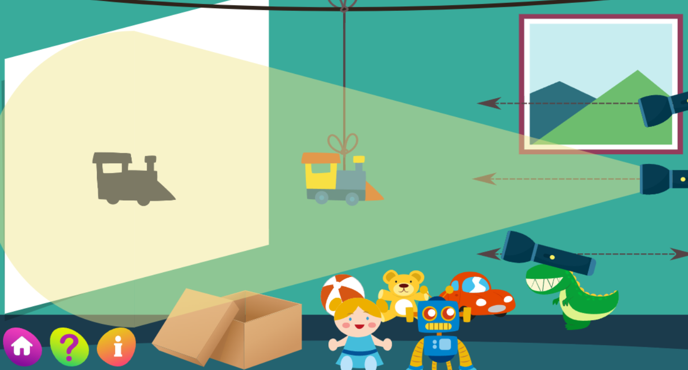
Φως από το κέντρο/ Πηγή κοντά Πηγή μακριά

Slide 6
Θέμα: Αξιοποίηση “έξυπνης συσκευής” (smartphone)
Βασικό Θεματικό Πεδίο: Παιδί και Θετικές Επιστήμες
Θεματική Ενότητα: Φυσικές Επιστήμες
Εμπλεκόμενο Θεματικο Πεδίο: Παιδί και Επικοινωνία
Θεματική Ενότητα: ΤΠΕ - Γλώσσα
Διδακτική Προσέγγιση: Ομαδοσυνεργατική μέθοδος
Θεωρία Μάθησης: Κοινωνικός Εποικοδομισμός

Slide 7
Προσδοκώμενα Μαθησιακά αποτελέσματα
Να αντιλαμβάνονται και να περιγράφουν απλά φυσικά φαινόμενα (iii).
Να αναπαράγουν τη διαδικασία μηχανισμού των σκιών (διάταξη φωτεινής πηγής και εμποδίου) (iii).
Να αντιστοιχίζουν τον αριθμό φωτεινών πηγών και τον αριθμό σχηματιζόμενων σκιών (iii).
Να μεταβάλλουν το σχήμα μιας σκιάς σε οριζόντιο και κατακόρυφο επίπεδο (iii).
Να μεταβάλλουν το μέγεθος των σκιών με κατάλληλους χειρισμούς (iii).
Να συνειδητοποιούν τις πολλαπλές συνδέσεις μεταξύ διαφόρων παραγόντων για την παραγωγή φυσικών φαινομένων (iii).
Να επιλέγουν, να χειρίζονται και να χρησιμοποιούν με κατάλληλο τρόπο τεχνολογικά εργαλεία, εξοπλισμό και συσκευές (iii).

Slide 8
Ανάπτυξη διδακτικής Παρέμβασης
Σύμφωνα με το μοντέλο Ε5 βρισκόμαστε στη φάση του Εμπλουτισμού. Η νηπιαγωγός εξηγεί στα παιδιά, που είναι χωρισμένα σε ομάδες, τη χρήση του έξυπνου τηλεφώνου. Κάθε ομάδα θα αξιοποιήσει το τηλέφωνο στη δράση. Στόχος είναι να καταγράψουμε τις σκιές μας. Χρησιμοποιώντας τη φωτογραφική μηχανή τα παιδιά θα τραβούν φωτογραφίες (τις σκιές τους ή αντικειμένων στην αυλή, παιχνιδιών κλπ) είτε από κοντά είτε από μακριά, αλλάζοντας την κλίση του τηλεφώνου και κατα συνέπεια του τελικού φωτογραφικού αποτελέσματος. Αφού τελειώσουν με τη βοήθεια της νηπιαγωγού αποθηκεύονται στην επιφάνεια του υπολογιστή της τάξης και κάθε ομάδα παρουσιάζει τις φωτογραφίες που τράβηξε. Σε δεύτερο χρόνο η δράση ολοκληρώνεται με φωτογραφίες των παιδιών προκειμένου να δημιουργηθεί ένα ψηφιακό παιχνίδι (να ταιριάξουν τη σκιά με το παιδί).

Slide 9
Προστιθέμενη αξία έξυπνου τηλεφώνου
Βασικό πλεονέκτημα των κινητών συσκευών (ταμπλέτες ή σύγχρονα κινητά τηλέφωνα) είναι ακριβώς η φορητότητά τους και συνακόλουθα η απεξάρτηση από το χώρο και τα απαιτούμενα καλώδια για τη σύνδεση με το Διαδίκτυο. Τόσο η γρήγορη διάδοση όσο και το σχετικά χαμηλό κόστος των συσκευών αυτών σε συνδυασμό με την πραγματική φορητότητα, τη διαρκή διαθεσιμότητα και τη δυνατότητα ασύρματης δικτύωσής τους καθιστούν εφικτό ένα εναλλακτικό πλαίσιο χρήσης των ψηφιακών τεχνολογιών στην εκπαιδευτική διαδικασία. Επιπλέον αποτελεί ένα εύχρηστο και γνωστό εργαλείο για τα παιδιά που δίνει έναν ευχάριστο και παιγνιώδη τόνο στη μαθησιακή διαδικασία.

